Slide 1

clicar

Slide 2
Feira de velharias

Slide 3

Um clássico lisboeta. Já Fernando Pessoa faz referência à mítica Feira da Ladra no seu “Guia de Lisboa para Turistas” de 1925, encarando-a como “um pitoresco mercado de sobras e restos, (…) uns novos, outros velhos, mas todos eles constituindo sem dúvida um negócio realmente proveitoso”.
Hoje em dia há um considerável número de feiras a realizar-se semanalmente pelas 7 colinas de Lisboa, e obviamente em tempos de crise há sempre a motivação extra para esvaziar a tralha que há anos ocupa a arrecadação e pô-la à venda. Por outro lado, podemos sempre esquecer a austeridade por breves momentos e deixar que o colecionismo ou o simples passeio se tornem motivos mais que suficientes para uma visita a uma das feiras de Lisboa, com localização privilegiada e que merece bem a pena uma visita.

Slide 4
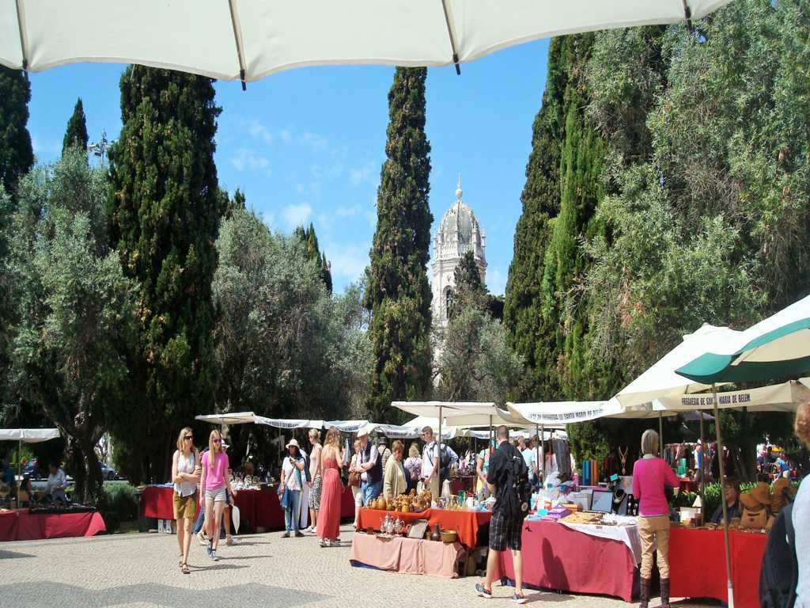

Slide 5
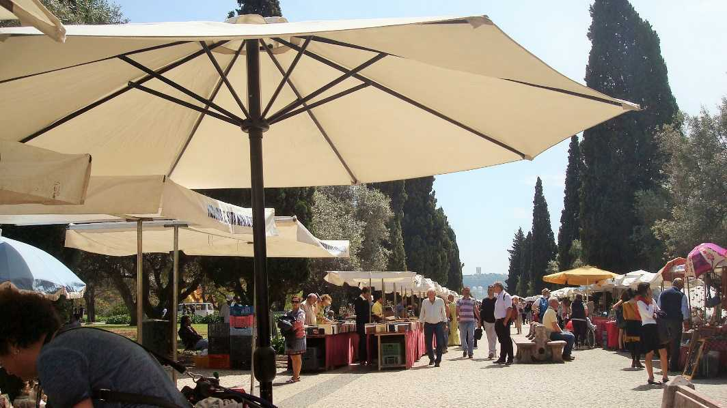

Slide 6
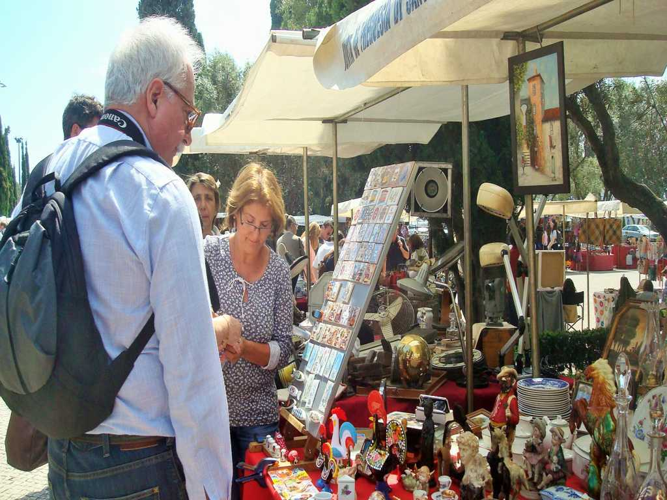

Slide 7
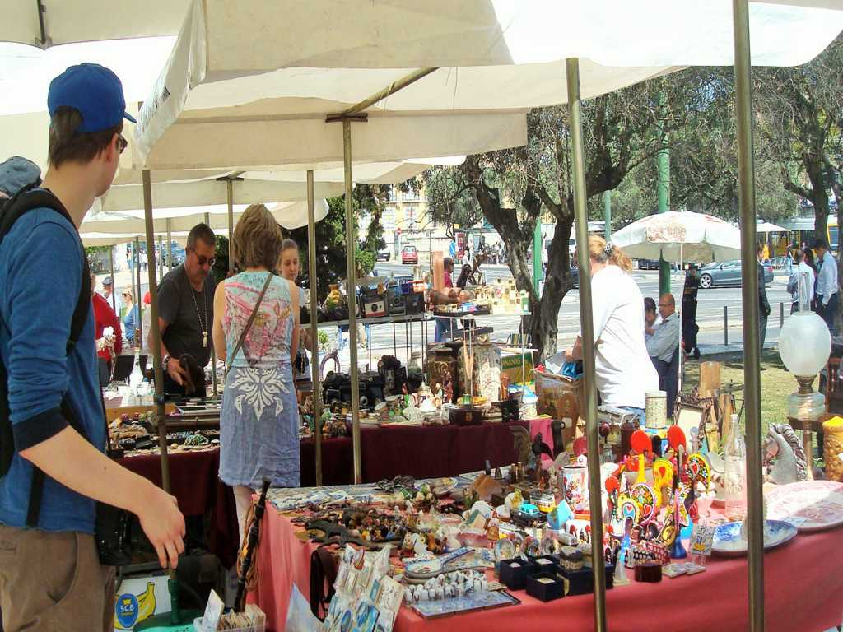

Slide 8
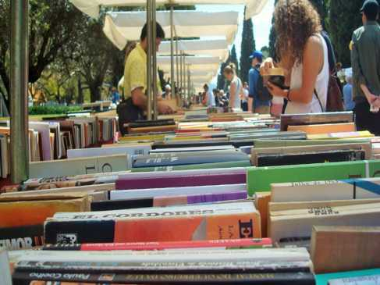
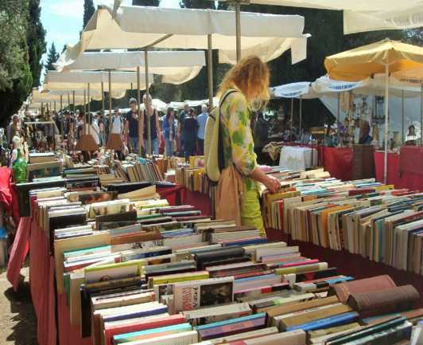
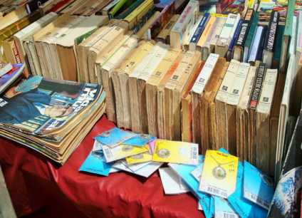
Bastante concorrida é a feira de antiguidades, velharias e artesanato de Belém, instalada no Jardim Vasco da Gama. No primeiro e terceiro domingos de cada mês, entre às 09h00 e 18h00, esta feira oferece em especial livros, artigos de coleção e objetos decorativos.

Slide 9
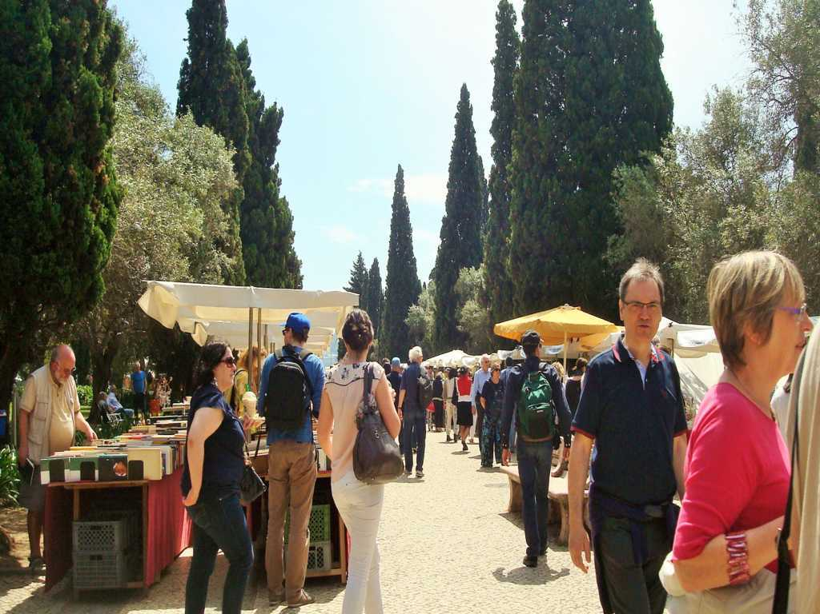

Slide 10
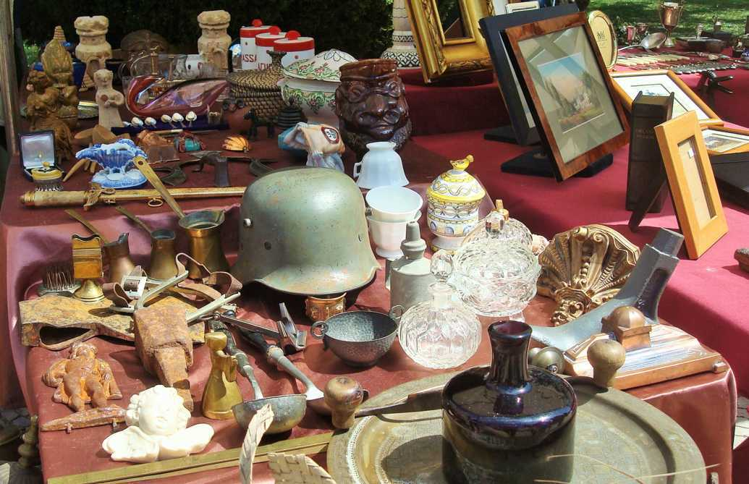
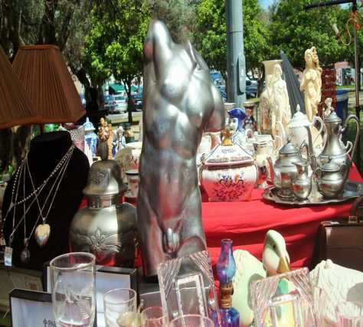

Slide 11
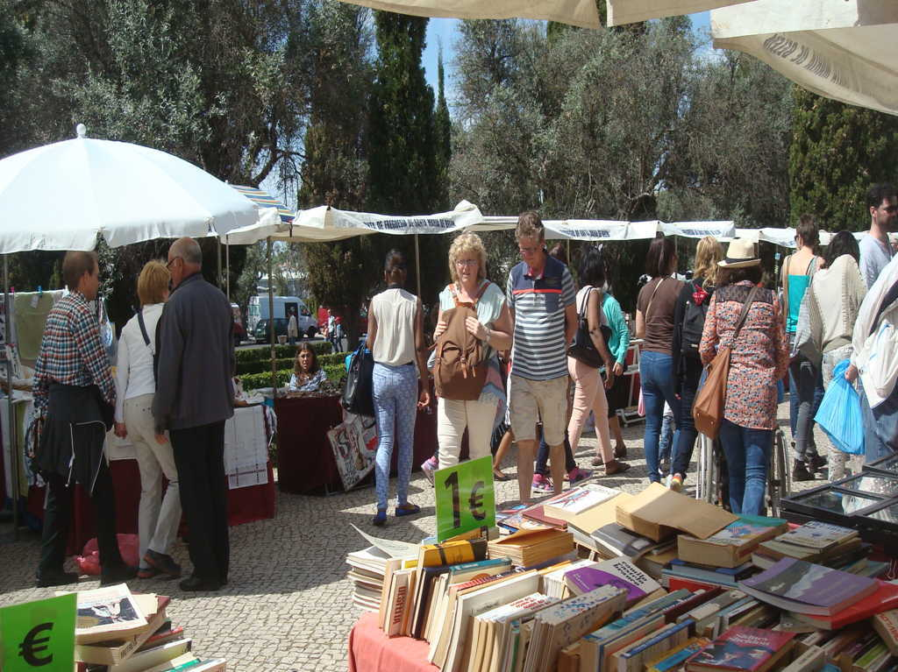

Slide 12
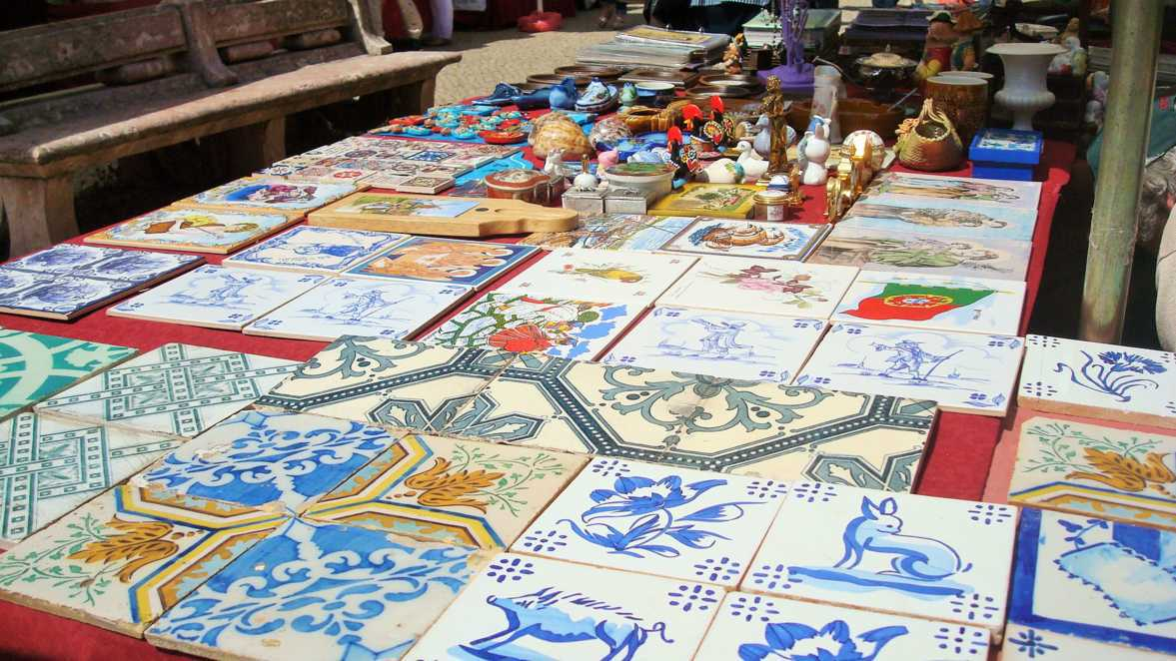
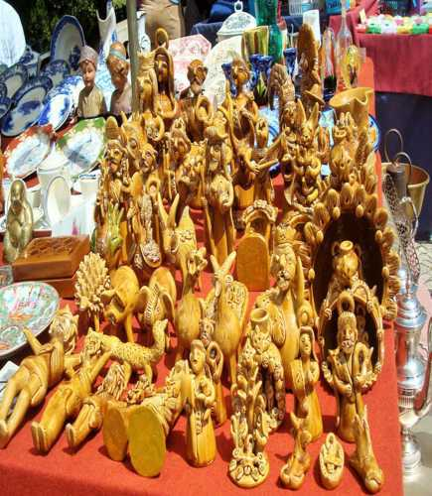
Não há melhor forma de conhecer de perto o estilo de vida de uma cidade do que uma ida ao mercado. Aqui se revelam, da forma mais espontânea, os hábitos, gostos e modas, de hoje e de antigamente, das gentes de Lisboa.

Slide 13
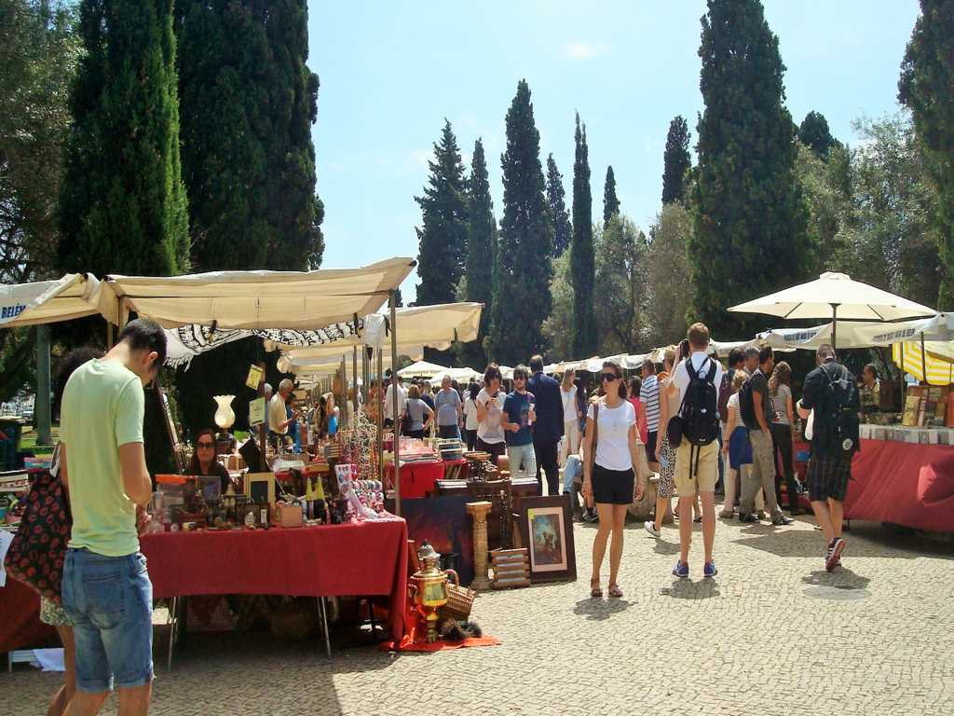

Slide 14
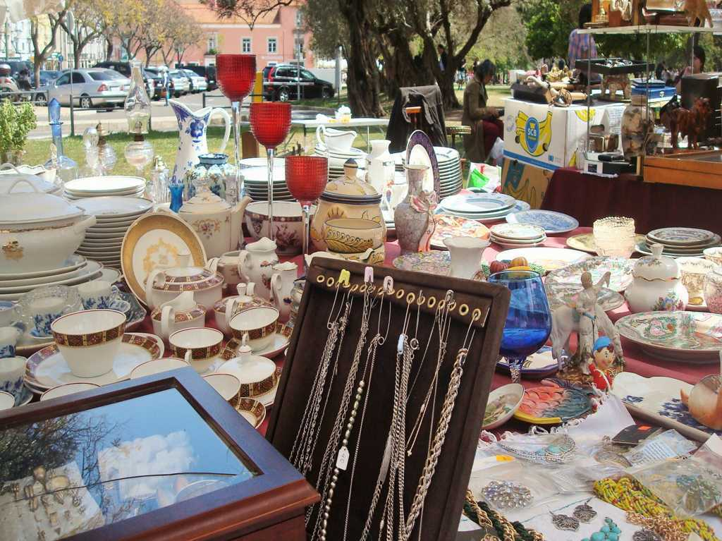

Slide 15
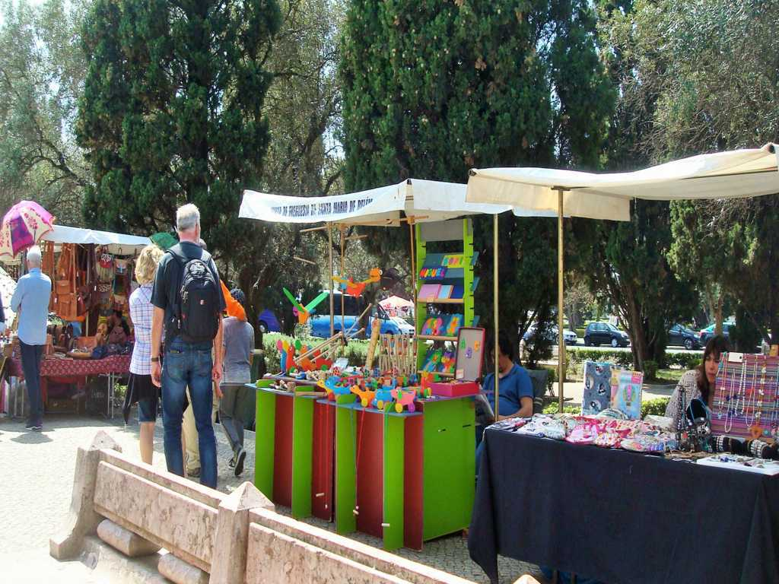

Slide 16
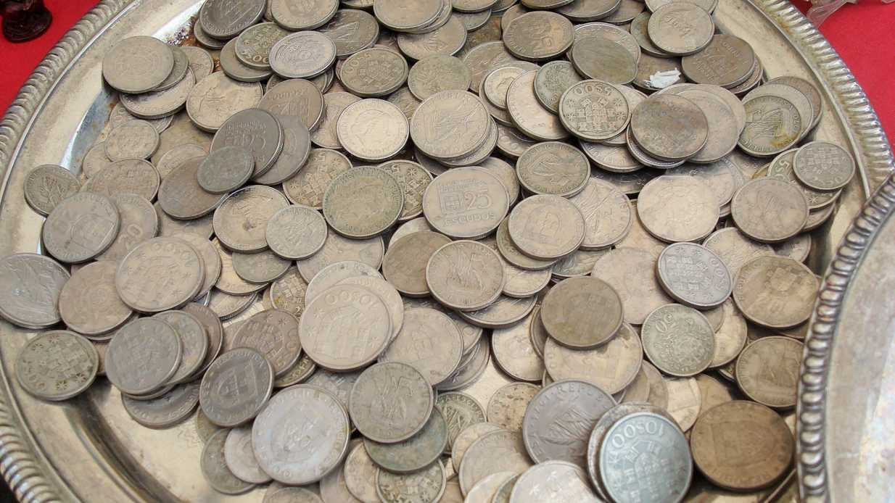
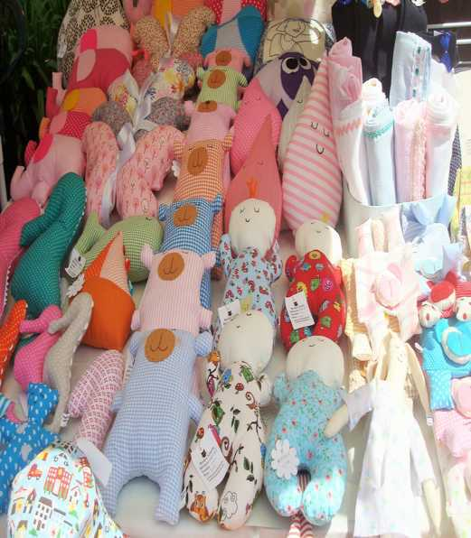
Faça uma visita a uma das várias feiras instaladas nas praças e jardins da cidade e viverá uma experiência de compras bem mais autêntica.

Slide 17
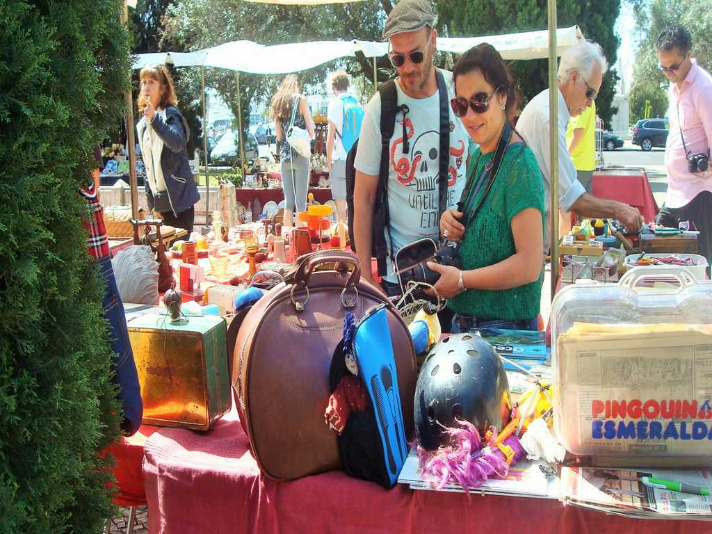

Slide 18
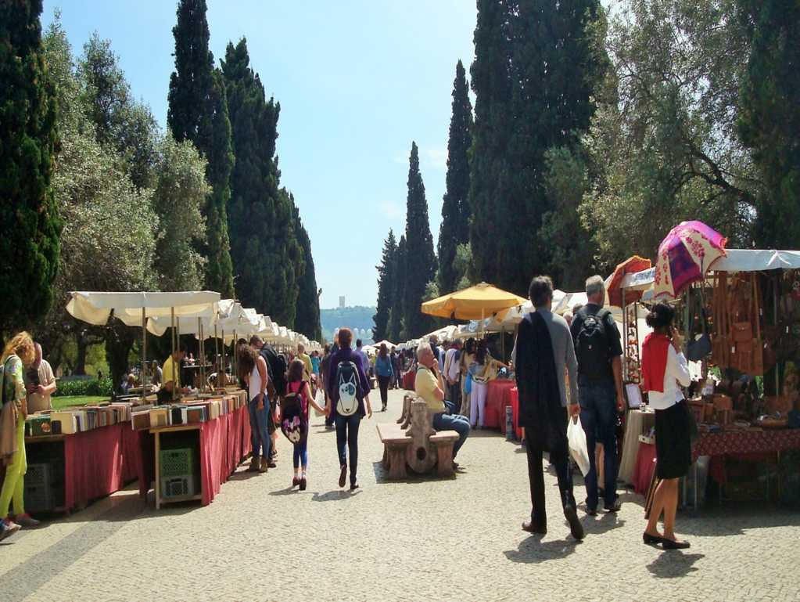

Slide 19
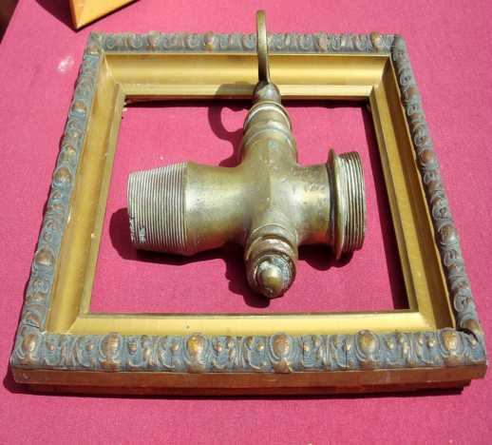
www.sergrasan.com
joaovieiraslides
Música: “A vida continua” pela Orquestra de Andre Rieu Texto da web
Fotos e formatação de João Vieira
Abril / 2015

